Slide 1
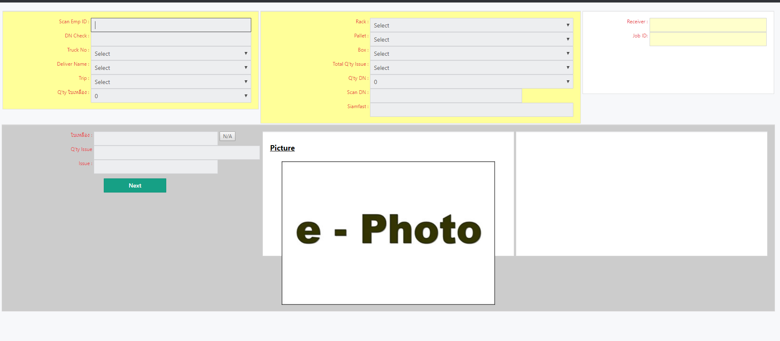
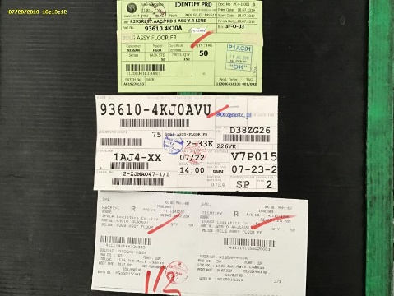
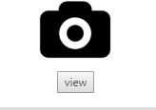
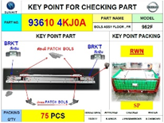
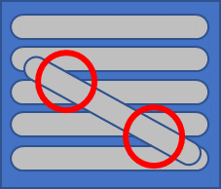
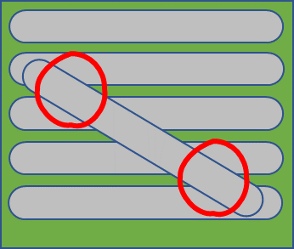
Receive process
SAB Label(4111)
รายละเอียดและเงื่อนไข
เพิ่มการยิง SAB labelในขั้นตอนการรับ และบันทึกเลข 4111 สำหรับการconfirmed by issued และ ใช้ในการล็อคที่ Packing ในกรณีที่ยังไม่ได้ยิง SAB label
จำนวนรูปที่จะต้องถ่ายจะเท่ากับ จำนวน Rack + Box
หลังจากที่ยิง SAB label แล้ว ให้มีรายการขึ้นดังนี้ รูป Key Point / รูปตัวอย่าง ที่ต้องถ่าย / กล้อง 2 อัน
ในขั้นตอนการถ่ายรูป รูปแรก : ทำการถ่าย Label ทั้ง 3 หรือ 2 ใบ รูปที่สอง : ถ่ายชิ้นงานและสามารถกดวงกลมตามรูปตัวอย่างได้
อยากได้ข้อมูลในการ save part ทั้งแบบมีวงกลม และ ไม่มีวงกลม

Slide 2
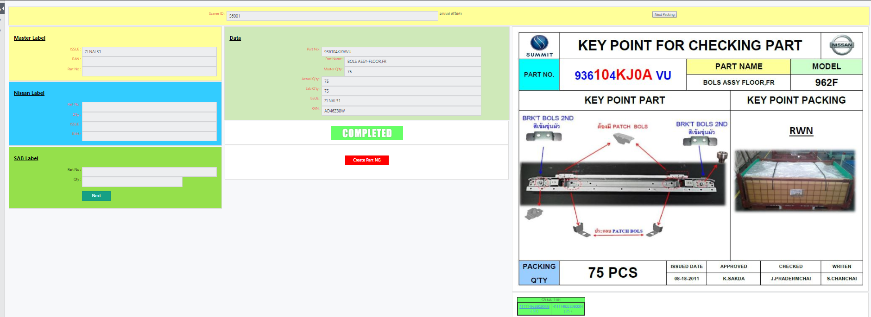
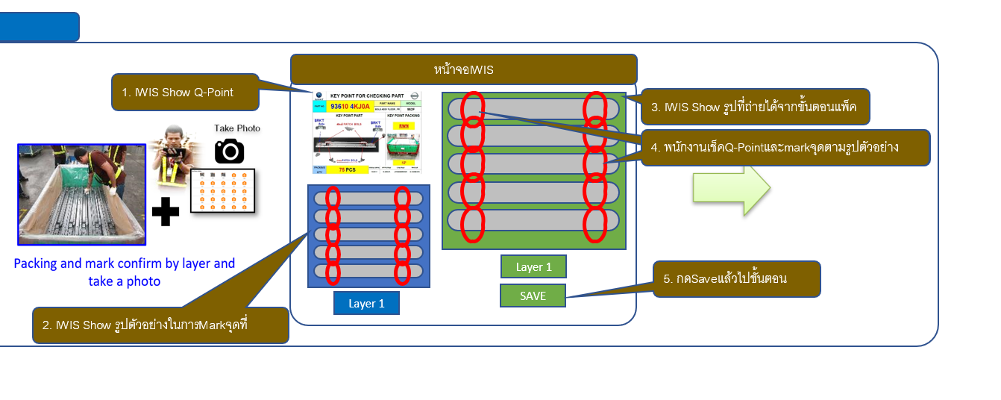
Packing process
รายละเอียดและเงื่อนไข
ขั้นตอนการยิงเหมือนเดิม เพิ่มเติมคือหากขั้นตอนการรับยังไม่ได้ยิงSAB label มา ให้ทการล็อคที่ระบบแพ็คเพื่อตรวจสอบ
ในขั้นตอนการถ่ายรูป แต่ละรูป และ รูปตัวอย่างที่ถูกต้อง ตั้งแต่การเตรียมเคส จน จบกระบวนการ
ในระหว่างขั้นตอนการแพ็ค ให้สามารถกด วงกลมบนรูปตามจุดที่กำหนดตามรูปตัวอย่างได้
อยากได้ข้อมูลในการ save part ทั้งแบบมีวงกลม และ ไม่มีวงกลม

Slide 3
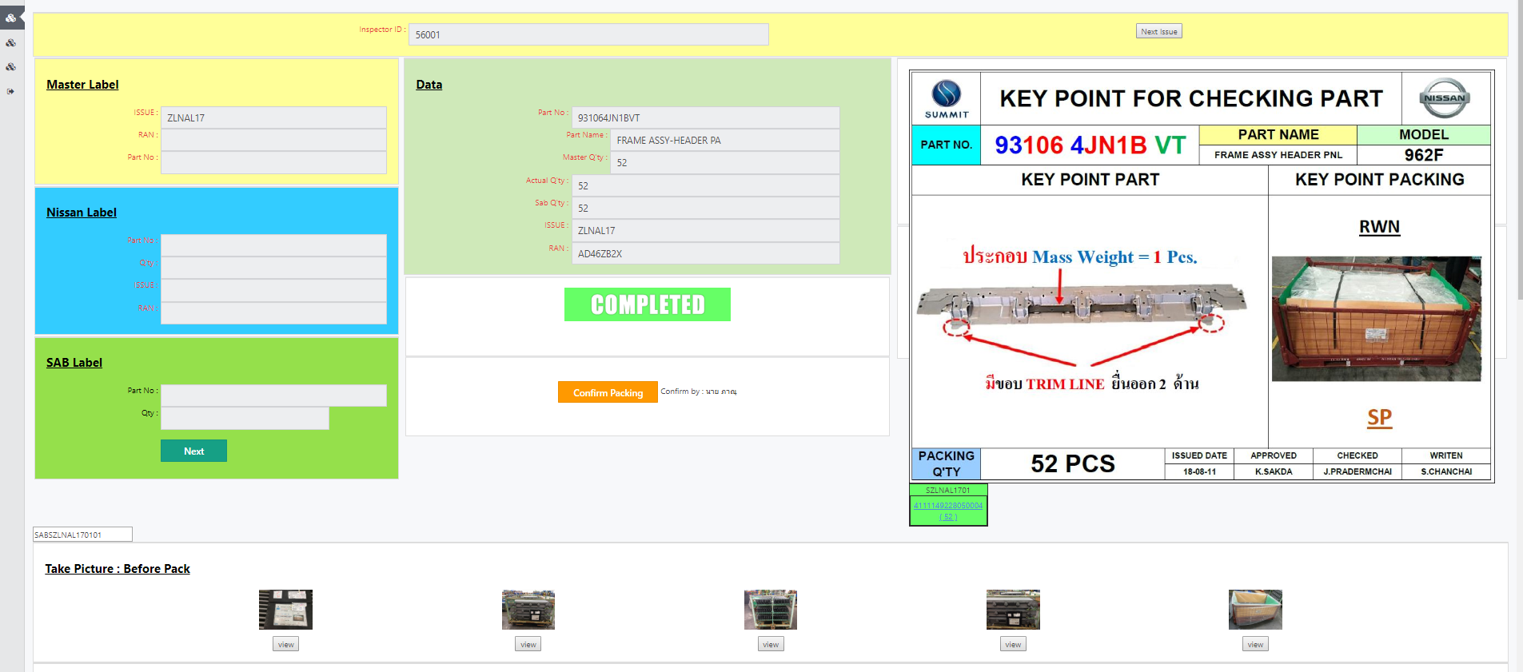
Confirm packing process
รายละเอียดและเงื่อนไข
ขอเพิ่มสัญลักษณ์สี หลังจากที่ทางหัวหน้างานได้ทำการตรวจสอบรูปแล้ว เพื่อเป็นการยืนยันว่า การconfirm packing มีคนตรวจสอบจริง

